Slide 1
Tendințe, Relații și Modele în Datele Muzicale
Malicic Dumitru IA-211

Slide 2
Problema
În contextul Spotify, unde muzica devine o parte integrală a vieții noastre de zi cu zi, EDA poate dezvălui aspecte interesante și utile despre preferințele audienței, evoluția popularității melodiilor și interacțiunile dintre diferitele caracteristici muzicale. Problema e că nu se știe ce anume trebuie pentru ca un cântec să devină popular

Slide 3
Data
Acest set de date conține 116.000 de rânduri și 24 de coloane, în coloane avem totul necesar pentru a rezolva problema noastră, dar noi v-om lucra doar cu câteva coloane cele mai importante cum ar fi popularitatea și diferite caracteristici muzicale.

Slide 4
Scopul
Verificarea legăturii popularității cu diferite caracteristici
Găsirea influenții acestei caracteristici asupra popularității

Slide 5
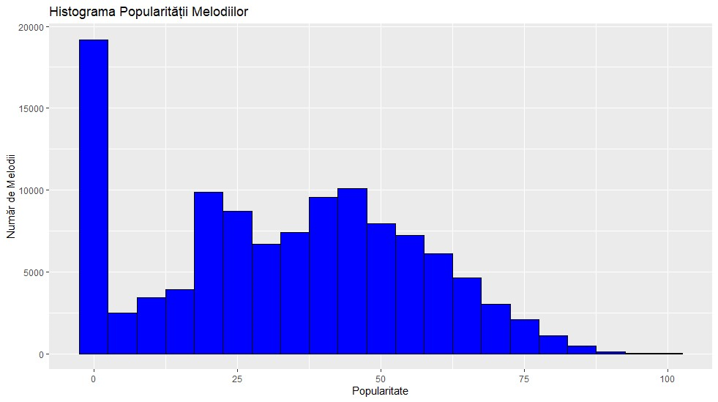
Piesele ce au avut succes

Slide 6
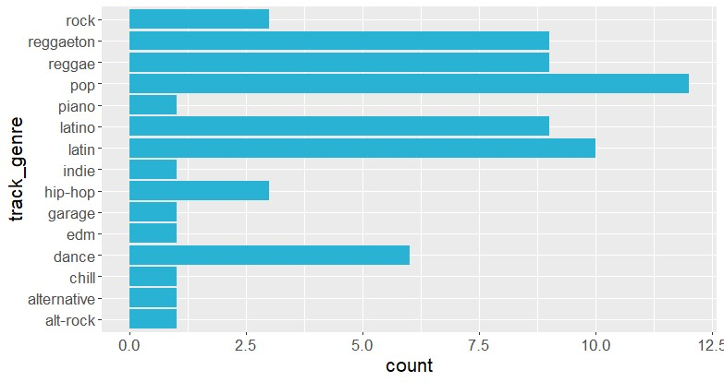
Popularitatea după genuri

Slide 7
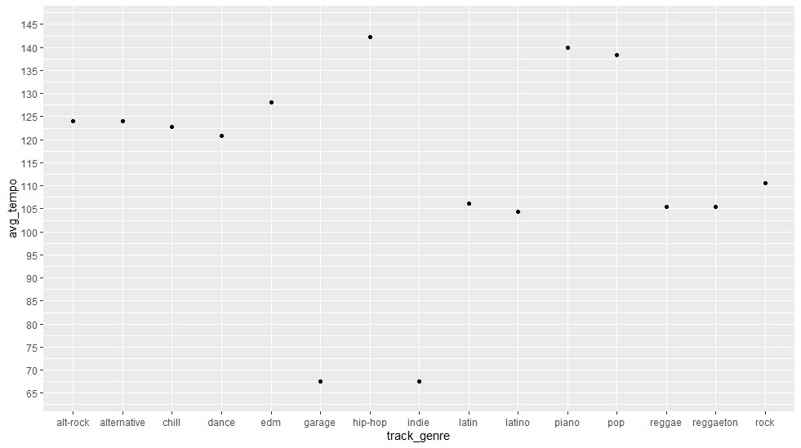
Tempo des folosit după gen

Slide 8
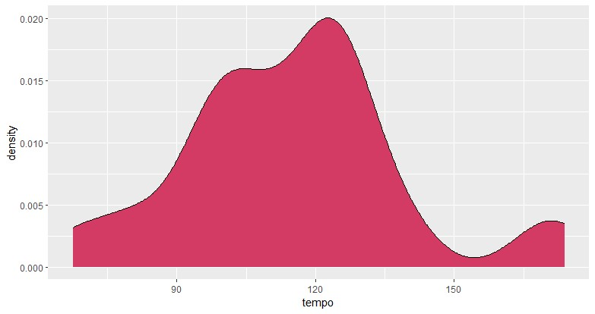
Cel mai bun Tempo

Slide 9
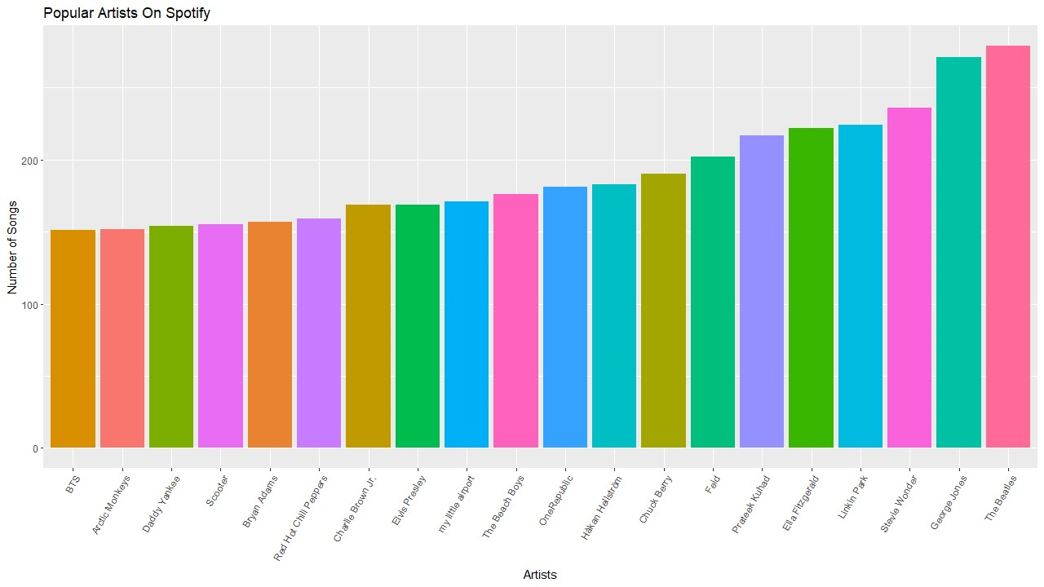
Cei mai populari artiști

Slide 10
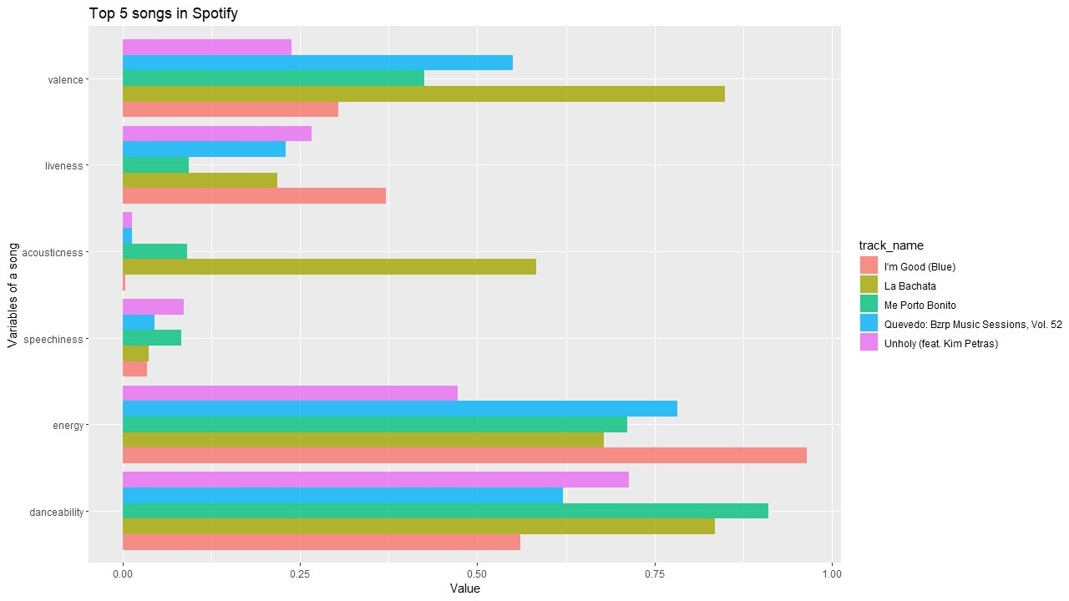
Top 5 piese

Slide 11
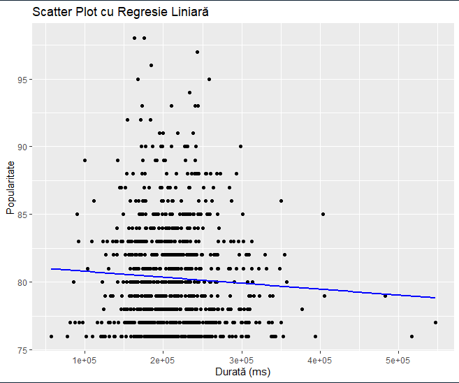
Regresia Lineară

Slide 12
Predicția cu Regresie Logistică
[1] True True False False False False False False False False False False False False False False False False
[19] False False False False False False False False False False False False False False False False False False
[37] False False False False False False False False False False False False False False False False False False
[55] False False False False False False False False False False False False False False False False False False
[73] False False False False False False False False False False False False False False False False False False
[91] False False False False False False False False False False
Acuratețea
0.7734429

Slide 13
Discuții
În cadrul analizei relației dintre popularitatea unei piese muzicale și caracterul său explicit, rezultatele pun în lumină aspecte semnificative. Coeficienții modelului logistic evidențiază nu doar faptul că există o corelație, ci și direcția și forța acestei relații. Întrebarea esențială rămâne: cât de relevantă este popularitatea în determinarea caracterului explicit al unei piese muzicale? Validarea încrucișată a modelului indică o acuratețe considerabilă, însă, înainte de a emite concluzii definitive, trebuie să explorăm contextul cultural și evoluția preferințelor audienței cu toate acestea, nu trebuie să uităm de riscurile de generalizare excesivă și de limitările specifice ale setului de date utilizat

